Slide 1
11 - 7
استقصاء حل المسألة
أ.أحـمـد الأحـمـدي @ahmad9963

Slide 2
أ.أحـمـد الأحـمـدي @ahmad9963

Slide 3
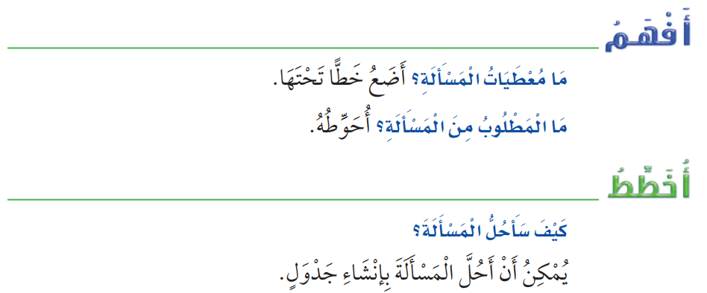

Slide 4
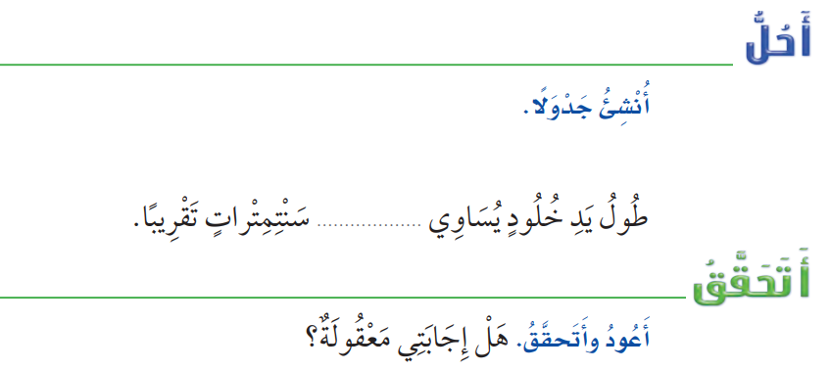

Slide 5
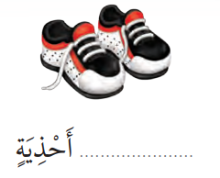
أ.أحـمـد الأحـمـدي @ahmad9963

Slide 6
أ.أحـمـد الأحـمـدي @ahmad9963

Slide 7
